Slide 1

Бюджет для граждан
к решению Думы Шалинского городского
округа от 29.06.2023г. № 189
«Об исполнении бюджета
Шалинского городского округа
за 2022 год»

Slide 2




Бюджет утверждён решением Думы Шалинского городского округа от 23 декабря 2021 года № 26
«О бюджете Шалинского городского округа на 2022 год и плановый период 2023 и 2024 годов»
1
Публичные слушания
по проекту бюджета Шалинского городского округа на 2022 год
Проведены 13 декабря 2021 года
Публичные слушания
по годовому отчету об исполнении бюджета за 2022 год
Проведены 19 июня 2023
Итоги реализации бюджетной и налоговой политики
Обеспечение сбалансированности и устойчивости местного бюджета.
Развитие межбюджетных отношений.
Повышение качества предоставления муниципальных услуг.
Развитие программно-целевых методов управления
Повышение эффективности управления муниципальными финансами.
Стимулирование экономического роста, повышение предпринимательской активности.
Повышение открытости (прозрачности) бюджетного процесса
Оптимизация расходных обязательств Шалинского городского округа и ограничение расходов
Приостановлено финансирование не первоочередных расходов бюджета.
Реализованы мероприятия по оптимизации, экономии средств бюджетов, в том числе при закупках за счет кон- курсных процедур, расходов на энергопотребление и дру- гих материальных затрат, за счет оптимизации их штатных расписаний.
Осуществлен контроль за первоочередным направлением средств бюджета на завершение строительства (реконструкции) объектов капитального строительства с высокой степенью готовности.
Осуществлялись меры, направленные на эффективное управление и распоряжение в сфере имущественных и земельных отношений на территории Шалинского городского округа.

Slide 3

ОСНОВНЫЕ ПОКАЗАТЕЛИ СОЦИАЛЬНО-ЭКОНОМИЧЕСКОГО РАЗВИТИЯ ШАЛИНСКОГО ГОРОДСКОГО ОКРУГА
2
Наименование показателя | Единица измерения | План 2022 год | Отчет 2022 год
I. Финансы
1. Доходы, всего (стр. 1.11 + стр. 1.12) | млн. руб. | 1136,3 | 1135,2
1.2. Налог на доходы физических лиц | млн. руб. | 186,5 | 186,5
1.3. Единый налог на вмененный доход | млн. руб. | 0,0 | 0,0
1.3.1. налоговая база (сумма исчисленного вмененного дохода) | млн. руб. | 0,0 | 0,0
1.4. Налог с патентной системы налогообложения | млн. руб. | 1,5 | 1,5
1.5. Земельный налог | млн. руб. | 4,8 | 4,8
1.6. Единый сельскохозяйственный налог | млн. руб. | 0,3 | 0,3
1.6.1. налоговая база | млн. руб. | 9,6 | 9,6
1.7. Налог на имущество физических лиц | млн. руб. | 2,8 | 2,8
1.8. Прочие налоги и сборы | млн. руб. | 105,5 | 105,5
1.9. Неналоговые доходы | млн. руб. | 32,9 | 32,9
1.10. Прочие доходы | млн. руб. | 0,0 | 0,0
1.11. Итого доходов (сумма строк 1.2, 1.3, 1.4, 1.5, 1.6, 1.7, 1.8, 1.9, 1.10) | млн. руб. | 334,3 | 334,2
1.12. Средства, получаемые от вышестоящих уровней власти | млн. руб. | 802,0 | 801,0
2. Финансирование муниципальных программ (справочно) | млн. руб. | 932,86 | 912,69
3. Недополученные доходы муниципальных образований от предоставления налоговых преференций, предусмотренных решениями органов местного самоуправления (справочно): | млн. руб. | 6,417 | 6,417
3.1. Земельный налог | млн. руб. | 6,417 | 6,417
3.2. Налог на имущество физических лиц | млн. руб. | 0,0 | 0,0
II. Производственная деятельность
1. Оборот организаций (по полному кругу) по видам экономической деятельности*, всего | млн. руб. | 1884,9 | 1904,87
в том числе:
1.1. Сельское хозяйство, охота и лесное хозяйство | млн. руб. | 420,6 | 429,01
1.2. Добыча полезных ископаемых | млн. руб. | 0,0 | 0,0
1.3. Обрабатывающие производства | млн. руб. | 30,5 | 32,03
1.4. Обеспечение электрической энергией, газом и паром | млн. руб. | 88,8 | 95,2
1.5. Строительство | млн. руб. | 512,5 | 514,03
1.6. Оптовая и розничная торговля | млн. руб. | 820,0 | 822,0
1.7. Транспортировка и хранение | млн. руб. | 12,5 | 12,6
1.8. Деятельность в области информации и связи | млн. руб. | 0,0 | 0,0

Slide 4

ОСНОВНЫЕ ПОКАЗАТЕЛИ СОЦИАЛЬНО-ЭКОНОМИЧЕСКОГО РАЗВИТИЯ ШАЛИНСКОГО ГОРОДСКОГО ОКРУГА
3
Наименование показателя | Единица измерения | План 2022 год | Отчет 2022 год
III. Инвестиционная деятельность
1. Объем инвестиций в основной капитал за счет всех источников финансирования | млн. руб. | 274,5 | 280,5
IV. Денежные доходы населения
1. Доходы населения муниципального образования, всего | млн. руб. | 4156,6 | 4322,86
2. Среднедушевые денежные доходы ( в месяц) | руб./чел. | 17872 | 18587
V. Потребительский рынок
1. Оборот розничной торговли в ценах соответствующего периода | млн. руб. | 973,4 | 117,2
2. Оборот общественного питания | млн. руб. | 32,9 | 36,6
VI. Демографические показатели
1. Численность и состав населения
1.1. Численность постоянного населения муниципального образования (на начало года) | чел. | 19037 | 16287
1.2. Среднегодовая численность населения муниципального образования | чел. | 19148 | 16340
1.3. Численность детей в возрасте 3-7 лет (дошкольного возраста) | чел. | 883 | 900
1.4. Численность детей и подростков в возрасте 8-17 лет (школьного возраста) | чел. | 1669 | 2288
1.5. Численность населения в трудоспособном возрасте | чел. | 9776 | 9924
1.6. Численность населения старше трудоспособного возраста | чел. | 5212 | 4921
2. Естественное движение
2.1. Число родившихся | чел. | 199 | 162
2.2. Число умерших | чел. | 367 | 300
* Все стоимостные показатели рассчитываются в ценах текущих лет

Slide 5


ОСНОВНЫЕ ПАРАМЕТРЫ БЮДЖЕТА
4
Бюджет Шалинского городского округа
тыс. руб.
Наименование показателя | Утвержденные бюджетные назначения | Исполнено | % исполнения | Динамика к 2021 году, %
Доходы всего | 1136330,2 | 1135164,0 | 99,9 | 115,4
Налоговые и неналоговые доходы | 334326,7 | 334162 | 99,9 | 112,4
Безвозмездные поступления | 802003,4 | 801002 | 99,9 | 116,7
Расходы всего | 1132411,1 | 1111025,6 | 98,1 | 115,7
Дефицит (-), профицит (+) | +3919,1 | +24138,4 | Х | х
Источники финансирования дефицита бюджета
тыс. руб.
Наименование показателя | Утвержденные бюджетные назначения | Исполнено | % исполнения
Источники финансирования дефицита бюджета всего | -3919,1 | -24138,4 | 615.9
источники внутреннего финансирования бюджета из них: | 33089,6 | -20586,3 | -62,2
Исполнение муниципальных гарантий городских округов | -40867,7 | -25850,6 | 63,3
Возврат бюджетных кредитов, предоставленных юридическим лицам из бюджетов городских округов | 68693,0 | 0 | 0
Получение кредитов от других бюджетов бюджетной системы Российской Федерации бюджетами городских округов | 7300,0 | 7300,0 | 100
Погашение бюджетами городских округов кредитов от других бюджетов бюджетной системы Российской Федерации | -2035,7 | -2035,7 | 100
Изменение остатков средств | -37008,7 | -3552,1 | 9,6
увеличение остатков средств, всего | -1212323,2 | -1154656,1 | 95,2
Увеличение прочих остатков денежных средств бюджетов городских округов | -1212323,2 | -1154656,1 | 95,2
уменьшение остатков средств, всего | 1175314,5 | 1151104,0 | 98,0
Уменьшение прочих остатков денежных средств бюджетов городских округов | 1175314,5 | 1151104,0 | 98,0

Slide 6
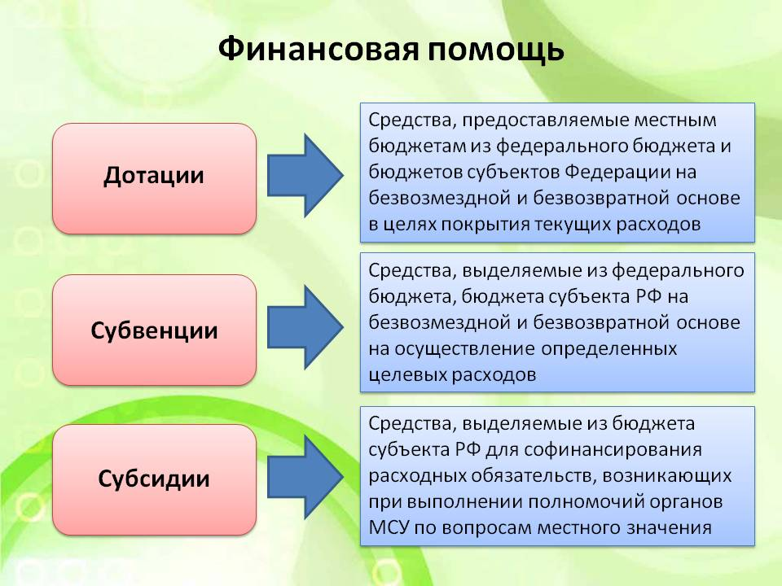
ОСНОВНЫЕ ПАРАМЕТРЫ БЮДЖЕТА
5
Безвозмездные поступления из областного бюджета
тыс. руб.
Наименование показателя | Утвержденные бюджетные назначения | Исполнено | % исполне-ния | Динамика к 2021 году, %
Всего | 802 003 | 801 001 | 99,9 | 116,7
Дотации | 325 065 | 325 065 | 100 | 105,2
Субсидии | 35 485 | 35 485 | 100 | 164,4
Субвенции | 350 978 | 349 976 | 99,7 | 106,3
Иные межбюджетные трансферты | 94 231 | 94 231 | 100 | 272,6
Возврат остатков прошлых лет | -3756 | -3756 | 100 | -1793

Slide 7

ОСНОВНЫЕ ПАРАМЕТРЫ БЮДЖЕТА
6
ОСНОВНЫЕ ПАРАМЕТРЫ БДЖЕТА
Изменение основных характеристик местного бюджета
относительно первоначально утвержденных показателей
тыс. руб.
Наименование показателя | Решение о бюджете |  | Уточнен-ная сводная бюджет-ная роспись | Изменение основных характеристик
 |  |  |  | Решение в окончательной редакции |  | Уточненная сводная бюджетная роспись
 | 23.12.2021 № 26 | 30.12.2022 № 158
 |  |  |  | +/- | % | +/- | %
Доходы всего | 1 036 690,4 | 1 136 330,1 | x | +99 639,7 | 109,6 | x | x
Налоговые и неналоговые доходы | 312 752,0 | 334 326,7 | x | +21 574,5 | 106,9 | x | x
Безвозмездные поступления | 723 938,2 | 802 003,4 | x | +78 065,2 | 110,8 | x | x
Расходы всего | 1 036 690,4 | 1 132 411,1 | 1 1132 411,1 | +95 720,7 | 109,2 | +95 720,7 | 109,2
Дефицит (-), профицит (+) | 0 | +3 919,0 | x | x | x | x | x

Slide 8

ОСНОВНЫЕ ПАРАМЕТРЫ БЮДЖЕТА
7
ОСНОВНЫЕ ПАРАМЕТРЫ БДЖЕТА
Структура доходов бюджета Шалинского городского округа
Безвозмездные поступления
Неналоговые доходы
Земельный налог
Налоги на имущество физических лиц
Налог на доходы физических лиц
Акцизы
Госпошлина
Налоги на совокупныйдоход

Slide 9

ОСНОВНЫЕ ПАРАМЕТРЫ БЮДЖЕТА
8
ЫЕ ПАРАМЕТРЫ БЮДЖЕТА
Исполнение бюджета по доходам
тыс. руб.
Наименование показателя | Бюджет 2022 г. | Факт январь - декабрь |  | Отклонение , %
 |  | 2022 г. | 2021 г. | к бюджету | к 2021 г.
Доходы всего | 1 136 330 | 1 135 164 | 983566 | 99,9 | 115,4
в том числе
Налоговые и неналоговые доходы | 334 327 | 334 162 | 297355 | 99,9 | 112,4
Налог на доходы физических лиц | 186 579 | 186 521 | 179363 | 99,9 | 105,7
Акцизы | 84 299 | 84 299 | 68447 | 100 | 123,2
Налог, взимаемый в связи с применением упрощенной системы налогообложения | 17918 | 17 836 | 13475 | 99,5 | 132,4
Единый налог на вмененный доход | 51 | 52 | 940 | 102 | 5,53
Единый сельскохозяйственный налог | 259 | 258 | 1299 | 99,6 | 19,9
Налог на патент | 1 505 | 1 500 | 2078 | 99,7 | 72,2
Налог на имущество физических лиц | 2 765 | 2 763 | 2189 | 99,2 | 126,2
Земельный налог | 4 791 | 4 785 | 5905 | 99,9 | 81,0
Госпошлина | 3 267 | 3 265 | 2595 | 99,9 | 125,8
Арендная плата за земельные участки | 6 064 | 6 063 | 5887 | 100 | 103,0
Доход от сдачи в аренду имущества | 3 720 | 3718 | 4382 | 99,9 | 84,9
Платежи при пользовании природными ресурсами | 3 | 3 | 6 | 100 | 50
Доходы от платных услуг | 120 | 119 | 631 | 99,2 | 18,9
Доходы от продажи активов | 6136 | 6 134 | 2608 | 100 | 235,2
Штрафные санкции, возмещение ущерба | 12 485 | 12 484 | 3702 | 100 | 337,2
Иные доходы | 4 365 | 4 362 | 3848 | 99,9 | 113,3
Безвозмездные поступления | 802 003 | 801 002 | 686211 | 99,9 | 116,7
С 1 января 2020 года в бюджет Шалинского городского округа зачисляется от налога на доходы физических лиц:
- 15% (в соответствии с Бюджетным кодексом Российской Федерации);
- 1% (в соответствии с законом Свердловской области от 12 октября 2015 года № 99 – ОЗ «О внесении изменений в закон Свердловской области «Об установлении единых нормативов отчислений в бюджеты муниципальных образований, расположенных на территории Свердловской области, от налога на доходы физических лиц, подлежащего зачислению в областной бюджет»). В структуре налоговых и неналоговых доходов более 60,5 % составляет поступление налога на доходы физических лиц.
В соответствии с законом Свердловской области от 26.12.2011г. № 128-ОЗ в бюджет Шалинского городского округа зачисляется 30% от налога, взимаемого в связи с применением упрощённой системы налогообложения

Slide 10

ОСНОВНЫЕ ПАРАМЕТРЫ БЮДЖЕТА
9
ОСНОВНЫЕ ПАРАМЕТРЫ БЮДЖЕТА
Динамика налоговых и неналоговых доходов бюджета
млн. руб.
млн. руб.
Налог на доходы
физических лиц
Акцизы
млн. руб.
млн. руб.
Налог на имущество физических лиц
Земельный налог
млн. руб.
Прочие
доходы

Slide 11
ОСНОВНЫЕ ПАРАМЕТРЫ БЮДЖЕТА
10
ОСНОВНЫЕ ПАРАМЕТРЫ БЮДЖЕТА
Исполнение местного бюджета по расходам по разделам и подразделам классификации расходов бюджета
№ п/п | Наименование радела, подраздела классификации расходов бюджета | Утверждено Решением о бюджете, тыс.руб. | Исполнено, тыс. руб. | Процент исполнения | Динамика к 2021 году, %
Расходы всего |  | 1 132 411,1 | 1 111 025,6 | 98,1 | 115,7
в том числе
01 | Общегосударственные вопросы | 120 843,4 | 119 773.5 | 99,1 | 108,4
 | Функционирование высшего должностного лица субъекта Российской Федерации и муниципального образования | 2 159,0 | 2 196.0 | 100 | 81,3
 | Функционирование законодательных (представительных) органов государственной власти и представительных органов муниципальных образований | 2 719,0 | 2 719.0 | 100 | 89,8
 | Функционирование Правительства Российской Федерации, высших исполнительных органов государственной власти субъектов Российской Федерации, местных администраций | 27 803,4 | 27 773.4 | 99,9 | 106,1
 | Судебная власть | 144,5 | 144.5 | 100 | 4816,7
 | Обеспечение деятельности финансовых, налоговых и таможенных органов и органов финансового (финансово-бюджетного) надзора | 14 270,0 | 14 256.6 | 99,9 | 104,1
 | Другие общегосударственные вопросы | 73 710,5 | 72 683.8 | 98,6 | 114,4
02 | Национальная оборона | 1 252,6 | 1 247.2 | 99,6 | 91,7
 | Мобилизационная и вневойсковая подготовка | 1 252,6 | 1 247.2 | 99,6 | 91,7
03 | Национальная безопасность и правоохранительная деятельность | 8 773,5 | 8 681.6 | 98,9 | 85,7
 | Защита населения и территории от чрезвычайных ситуаций природного и техногенного характера, гражданская оборона | 8266,1 | 8 227.0 | 99,5 | 95,3
 | Гражданская оборона | 64,4 | 64,4 | 100 | 100
 | Другие вопросы в области национальной безопасности и правоохранительной деятельности | 443,0 | 390.2 | 88,1 | 71,2
04 | Национальная экономика | 189 889,0 | 172 865.2 | 91,0 | 144,4
 | Сельское хозяйство и рыболовство | 671,0 | 518.0 | 77,2 | 130,2
 | Водное хозяйство | 43,2 | 43.2 | 100 | 187,8
 | Лесное хозяйство | 215,0 | 215.0 | 100 | 100
 | Транспорт | 5 835,0 | 5 835,0 | 100 | 265,2
 | Дорожное хозяйство (дорожные фонды) | 164 445,6 | 150 777,4 | 91,7 | 153,4
 | Другие вопросы в области национальной экономики | 18 679,2 | 15 476,6 | 82,8 | 84,1
05 | Жилищно-коммунальное хозяйство | 36 344,9 | 35 409,4 | 97,4 | 113,1
 | Жилищное хозяйство | 6 847,8 | 6 847.8 | 100 | 172,9
 | Коммунальное хозяйство | 15 314,4 | 15 314.4 | 100 | 101,5
 | Благоустройство | 14 182,7 | 13 247.2 | 93,4 | 108,1

Slide 12
ОСНОВНЫЕ ПАРАМЕТРЫ БЮДЖЕТА
11
ОСНОВНЫЕ ПАРАМЕТРЫ БЮДЖЕТА
Исполнение местного бюджета по расходам по разделам и подразделам классификации расходов бюджета
№ п/п | Наименование радела, подраздела классификации расходов бюджета | Утверждено Решением о бюджете, тыс. руб. | Исполнено, тыс. руб. | Процент исполнения | Динамика к 2021 году, %
06 | Охрана окружающей среды | 1 944,2 | 1 944.2 | 100 | 187,8
 | Охрана объектов растительного и животного мира и среды их обитания | 223,1 | 223.1 | 100 | 145,8
 | Другие вопросы в области охраны окружающей среды | 1 721,1 | 1 721,1 | 100 | 100
07 | Образование | 590 704,2 | 589 797,6 | 99,8 | 114,0
 | Дошкольное образование | 170 801,3 | 170 801,3 | 100 | 109,0
 | Общее образование | 357 807,5 | 357 272,4 | 99,9 | 117,3
 | Дополнительное образование детей | 32 703,8 | 32 703,8 | 100 | 100,3
 | Молодежная политика | 12 427,3 | 12 191,3 | 85,4 | 136,3
 | Другие вопросы в области образования | 16 964,3 | 16 828,8 | 99,2 | 116,5
08 | Культура, кинематография | 66 412,2 | 66 412,2 | 100 | 109,8
 | Культура | 66 412,2 | 66 412,2 | 100 | 109,8
10 | Социальная политика | 102 851,6 | 101 499,7 | 98,7 | 104,8
 | Пенсионное обеспечение | 6 817,5 | 6 817,4 | 99,9 | 100
 | Социальное обеспечение населения | 87 059,4 | 86 036,5 | 98,8 | 106,2
 | Охрана семьи и детства | 4 331,1 | 4 021,0 | 92,8 | 100
 | Другие вопросы в области социальной политики | 4643,6 | 4 624,8 | 99,6 | 107,1
11 | Физическая культура и спорт | 12 508,9 | 12 508,9 | 100 | 117,4
 | Массовый спорт | 12 508,9 | 12 508,9 | 100 | 117,4
12 | Средства массовой информации | 880,0 | 880,0 | 100 | 110
 | Периодическая печать и издательства | 880,0 | 880,0 | 100 | 110
13 | Обслуживание государственного (муниципального) долга | 6,6 | 6,0 | 91 | 85,7
 | Обслуживание государственного (муниципального) внутреннего долга | 6,6 | 6,0 | 91 | 85,7

Slide 13

СОЦИАЛЬНАЯ СФЕРА
12
ОЦИАЛЬНАЯ СФЕРА
В 2022 году в приоритетном порядке осуществлялось финансирование расходов, имеющих социальную направленность. На эти цели было направлено более 68,2 % от общей суммы расходов бюджета.
тыс.руб.
Бюджет Шалинского городского округа
Структура расходов бюджета на социальную сферу
Образование
Социальная политика
Физическая культура и спорт Культура, кинематография
В 2022 году выполнены все намеченные социальные обязательства перед населением.
Большое внимание уделено реализации указов Президента Российской Федерации, в том числе в части повышения средней зарплаты отдельным категориям работников социальной сферы

Slide 14

ОБРАЗОВАНИЕ
13
ОБРАЗОВАНИЕ
Динамика расходов
тыс.руб
За счет средств бюджета городского округа профинансированы 1 дошкольное образовательное учреждение, 4 образовательных учреждения, 3 учреждения дополнительного образования и 1 учреждение, обеспечивающее деятельность системы образования.
Структура расходов на 2022 год
Общее образование
Дошкольное образование
Дополнительное образование детей
Молодежная политика и оздоровление детей
Другие вопросы в области образования
Расходы бюджета (исполнение)
тыс. руб.
Наименование показателя (раздел/подраздел) | Всего | Процент исполнения
Образование | 590704 | 99,8
Дошкольное образование | 170801 | 100
Общее образование | 357807 | 99,9
Дополнительное образование детей | 32704 | 100
Молодежная политика и оздоровление детей | 12427 | 85,4
Другие вопросы в области образования | 16964 | 99,2

Slide 15

КУЛЬТУРА
14
Динамика расходов
тыс.руб.
Структура расходов
Учреждения культуры
Мероприятия в сфере культуры
Библиотеки
Расходы бюджета (исполнение) тыс.руб.
Наименование показателя (раздел/подраздел) | Всего | Процент исполнения
Культура | 66412 | 100
Учреждения культуры | 48371 | 100
Библиотеки | 17286 | 100
Мероприятия в сфере культуры | 755 | 100

Slide 16

СОЦИАЛЬНАЯ ПОЛИТИКА
15
СОЦИАЛЬНАЯ ПОЛИТИКА
Динамика расходов
тыс.руб.
Структура расходов
Расходы бюджета (исполнение)
тыс. руб.
Наименование показателя (раздел/подраздел) | Всего | Процент исполнения
Социальная политика | 101 499,7 | 98,7
Пенсионное обеспечение | 6 817,4 | 99,9
Социальное обеспечение населения | 86 036,5 | 98,8
Охрана семьи и детства | 4 021,0 | 92,8
Другие вопросы в области социальной политики | 4 624,8 | 99,6
Охрана семьи и детства
Пенсионное обеспечение
Социальное обеспечение населения
Другие вопросы в области социальной политики

Slide 17
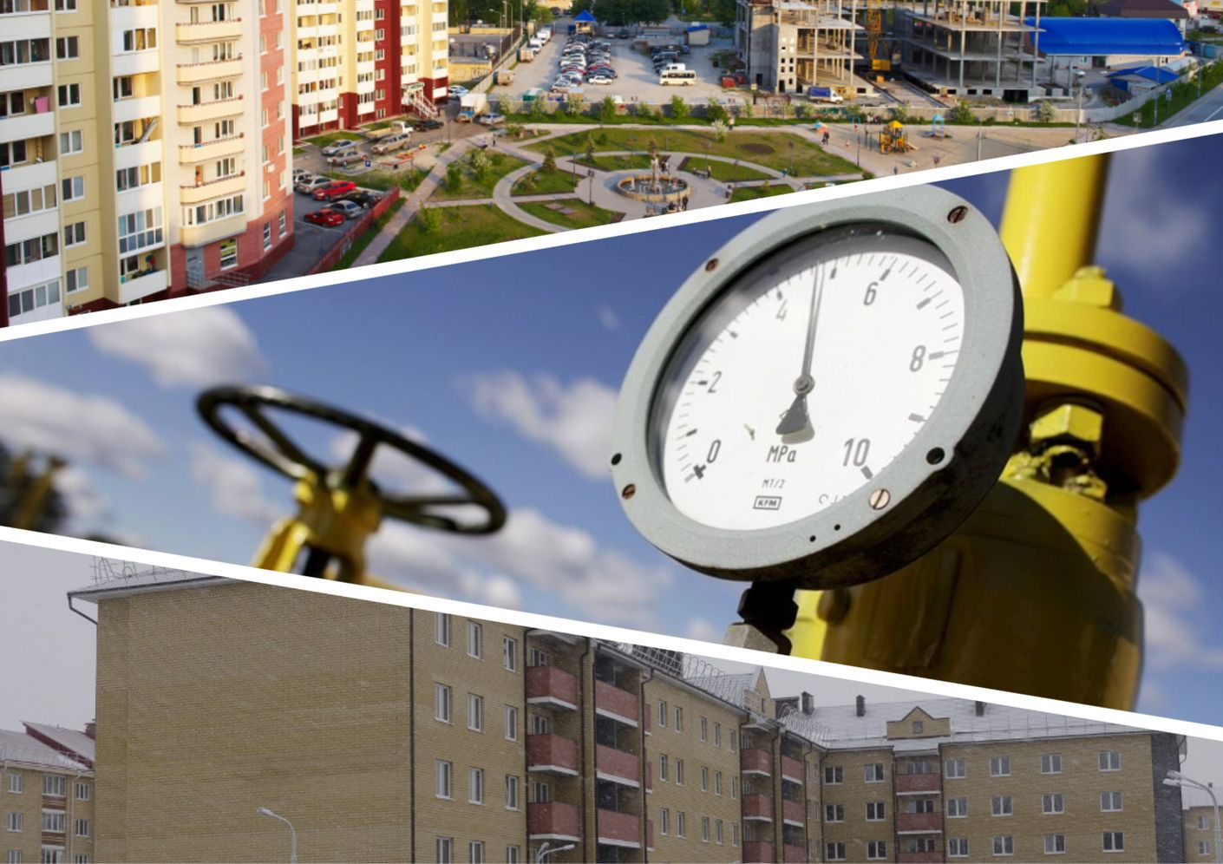
ЖИЛИЩНО-КОММУНАЛЬНОЕ ХОЗЯЙСТВО
16
Динамика расходов
тыс.руб.
Структура расходов
Жилищное хозяйство
Коммунальное хозяйство
Благоустройство
Расходы бюджета (исполнение)
тыс. руб.
Наименование показателя (раздел/подраздел) | Всего | Процент исполнения
Жилищно-коммунальное хозяйство | 35 409,4 | 97,4
Жилищное хозяйство | 6 847.8 | 100
Коммунальное хозяйство | 15 314.4 | 100
Благоустройство | 13 247.2 | 93,4

Slide 18

МУНИЦИПАЛЬНЫЙ ДОЛГ
17
МУНИЦИПАЛЬНЫЙ ДОЛГ
Структура муниципального долга
Шалинского городского округа
Бюджетные кредиты
На 01.01.2023 года размер муниципального долга составил 23 381 360,98 руб. , в том числе: по бюджетным кредитам, предоставленным из областного бюджета – 8 364 285,71 руб., предоставленным муниципальным гарантиям – 15 017 075,27 руб. По сравнению с 01.01.2022 годом размер муниципального долга увеличился на 8 364 285,71 руб. Размер муниципального долга не превысил предельного размера, установленного статьей 107 Бюджетного кодекса РФ.
Верхний предел муниципального долга городского округа на 01.01.2023 года утвержден пунктом 18 решения Думы от 30 декабря 2022 года № 158 «О внесении изменений в решение Думы Шалинского городского округа от 23.12.2021 № 26 «О бюджете Шалинского городского округа на 2022 год и плановый период 2023 и 2024 годов» в сумме 23 381 360,98 рублей, в том числе верхний предел долга по муниципальным гарантиям Шалинского городского округа – 15 017 075,27 рублей.
Муниципальные гарантии, представлены с правом регрессного требования составили в сумме 28 180 469,27 рублей.

Slide 19


МУНИЦИПАЛЬНЫЕ ПРОГРАММЫ ШАЛИНСКОГО ГОРОДСКОГО ОКРУГА
18
МУНИЦИПАЛЬНЫЙ ДОЛГ
Расходы местного бюджета в 2022 году в рамках муниципальных программ Шалинского городского округа
Развитие образования
Социальная поддержка граждан
Развитие кадровой политики
Развитие культуры, физкультуры
и спорта
99 %
1 %
Прочие программы

Slide 20

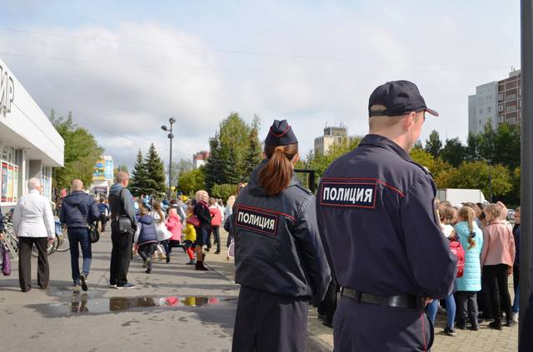




МУНИЦИПАЛЬНЫЕ ПРОГРАММЫ ШАЛИНСКОГО ГОРОДСКОГО ОКРУГА, РЕАЛИЗОВАННЫЕ В 2022 ГОДУ
19
Муниципальная программа «Социально-экономическое развитие Шалинского городского округа до 2026 года»
1
2
Подпрограмма «Обеспечение общественной безопасности на территории Шалинского городского округа до 2026 года»
3
Подпрограмма «Развитие транспорта, дорожного хозяйства, связи и информационных технологий Шалинского городского округа до 2026 года»
Исполнено – 3 357 195,31 руб.
План - 10 026 060,18 руб.
Исполнено - 9 928 844,64 руб.
Подпрограмма «Развитие физической культуры, спорта и молодежной политики в Шалинском городском округе до 2026 года»
План - 3 357 195,31 руб.
План - 112 511 422,01 руб.
Исполнено – 98 843 187,98 руб.
4
5
Подпрограмма «Реализация основных направлений в строительном комплексе Шалинского городского округа до 2026 года»
6
Подпрограмма «Социальная поддержка и социальное обслуживание населения Шалинского городского округа до 2026 года»
Исполнено – 258 182,17 руб.
План - 32 869 859,70 руб.
Исполнено – 29 667 119,97 руб.
Подпрограмма «Экология и природные ресурсы Шалинского городского округа до 2026 года»
План - 258 182,17 руб.
План - 96 465 383,19 руб.
Исполнено – 95 423 703,47 руб.

Slide 21
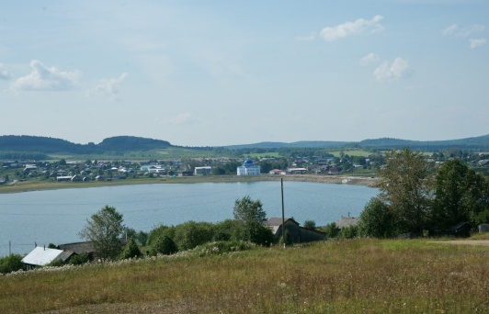


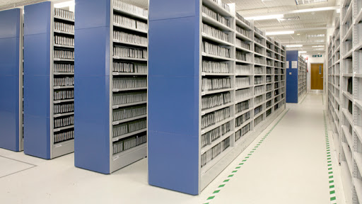


МУНИЦИПАЛЬНЫЕ ПРОГРАММЫ ШАЛИНСКОГО ГОРОДСКОГО ОКРУГА, РЕАЛИЗОВАННЫЕ В 2022 ГОДУ
20
Муниципальная программа «Социально-экономическое развитие Шалинского городского округа до 2026 года»
7
8
Подпрограмма «Обеспечение жильем молодых семей на территории Шалинского городского округа до 2026 года»
9
Подпрограмма «Развитие жилищно-коммунального хозяйства и повышение энергетической эффективности в Шалинском городском округе до 2026 года»
Исполнено - 1 740 100,00 руб.
План - 1 751 389,56 руб.
Исполнено – 1 751 389,56 руб.
Подпрограмма «Комплексное развитие сельских территорий Шалинского городского округа до 2026 года»
План - 1 740 100,00 руб.
План - 29 158 838,32 руб.
Исполнено – 28 223 393,01 руб.
10
11
Подпрограмма «Предоставление региональной поддержки молодым семьям на улучшение жилищных условий на территории Шалинского городского округа до 2026 года»
12
Подпрограмма «Развитие системы дополнительного образования в сфере физической культуры и спорта до 2026 года»
Исполнено – 455 476,00 руб.
Исполнено - 1 263 283,56 руб.
Подпрограмма «Развитие архивного дела на территории Шалинского городского округа до 2026 года»
План - 455 500,00 руб.
План - 19 162 000,00 руб.
Исполнено - 19 162 000,00 руб.
План - 1 263 283,56 руб.

Slide 22





МУНИЦИПАЛЬНЫЕ ПРОГРАММЫ ШАЛИНСКОГО ГОРОДСКОГО ОКРУГА, РЕАЛИЗОВАННЫЕ В 2022 ГОДУ
21
Муниципальная программа «Социально-экономическое развитие Шалинского городского округа до 2026 года»
13
14
Подпрограмма «Профилактика наркомании и противодействие незаконному обороту наркотиков на территории Шалинского городского округа до 2026 года»
15
Подпрограмма «Профилактика туберкулеза на территории Шалинского городского округа до 2026 года»
Исполнено - 80 000,00 руб.
План - 10 000,00 руб.
Исполнено – 10 000,00 руб.
Подпрограмма «Профилактика ВИЧ-инфекции на территории Шалинского городского округа до 2026 года»
План - 80 000,00 руб.
План - 14 999,92 руб.
Исполнено – 14 999.92 руб.
  Подпрограмма «Содействие развитию субъектов малого и среднего предпринимательства в Шалинском городском округе до 2026 года»
  План - 25 000,00 руб.
  Исполнено – 25 000,00 руб.
16
  Подпрограмма «Экология и природные ресурсы Шалинского городского округа до 2026 года»
  План - 869 048,72 руб.
  Исполнено – 869 048,72 руб.
17
Муниципальная программа «Социально- экономическое развитие Шалинского городского округа до 2026 года» | Объем бюджетных ассигнований на финансовое обеспечение реализации муниципальной программы 2022 г. (руб.) | Исполнено (руб.) | Процент исполнения % | Удельный вес в общем объеме расходов, %
 | 310 241 345,56 | 291 295 999,31 | 93,9 | 26,2

Slide 23

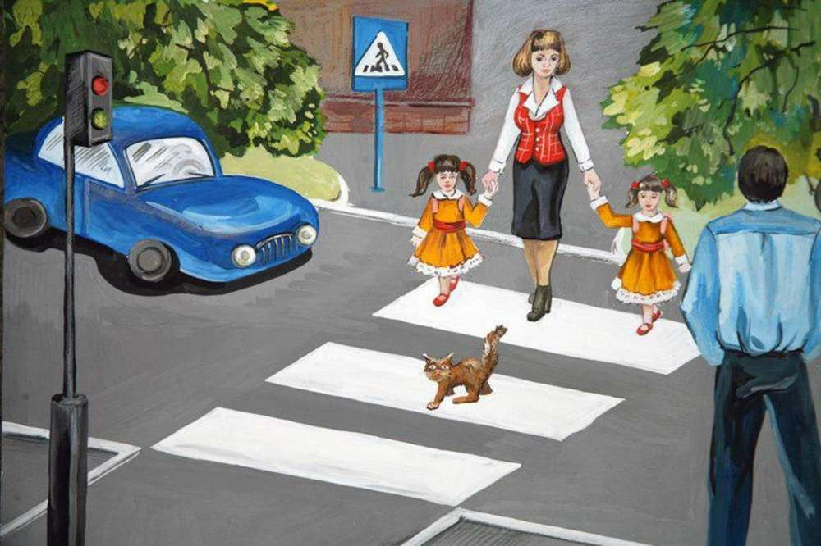
МУНИЦИПАЛЬНЫЕ ПРОГРАММЫ ШАЛИНСКОГО ГОРОДСКОГО ОКРУГА, РЕАЛИЗОВАННЫЕ В 2022 ГОДУ
22
Муниципальная программа «Развитие кадровой политики в системе муниципального управления Шалинского городского округа до 2026 года»
Муниципальная программа «Развитие кадровой политики в системе муниципального управления Шалинского городского округа до 2026 года» | Объем бюджетных ассигнований на финансовое обеспечение реализации муниципальной программы 2022 г. (руб.) | Исполнено (руб.) | Процент исполне-ния | Удельный вес в общем объеме расходов, %
 | 170 594,80 | 169 394,80 | 99,3 | 0,0
Муниципальная программа «Формирование законопослушного
поведения участников дорожного движения в Шалинском городском округе до 2024 года»
Муниципальная программа «Формирование законопослушного поведения участников дорожного движения в Шалинском городском округе до 2024 года» | Объем бюджетных ассигнований на финансовое обеспечение реализации муниципальной программы 2022 г. (руб.) | Исполнено (руб.) | Процент исполне-ния | Удельный вес в общем объеме расходов, %
 | 47 821,0 | 47 821,0 | 100 | 0,0

Slide 24
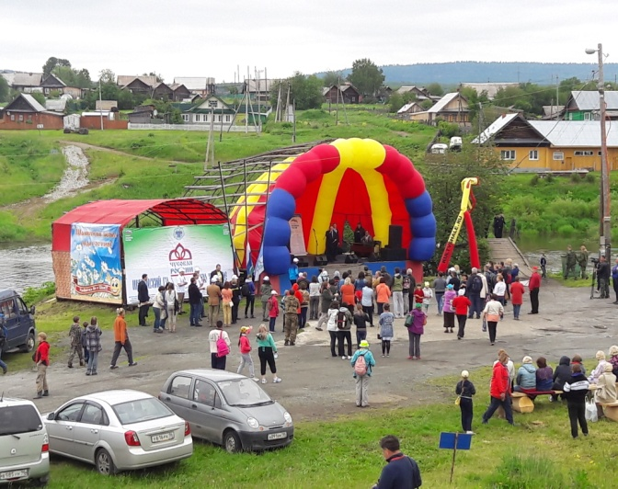

МУНИЦИПАЛЬНЫЕ ПРОГРАММЫ ШАЛИНСКОГО ГОРОДСКОГО ОКРУГА, РЕАЛИЗОВАННЫЕ В 2022 ГОДУ
23
Муниципальная программа «Развитие культуры в Шалинском городском округе до 2026 года»
1
2
Подпрограмма «Обеспечение реализации муниципальной программы «Развитие культуры в Шалинском городском округе до 2026 года»»
Исполнено - 64 749 670 руб.
План - 7 620 883,90 руб.
Исполнено - 7 620 883,90 руб.
Подпрограмма «Развитие культуры и искусства в Шалинском городском округе до 2026 года»
План - 64 749 670 руб.
Муниципальная программа «Развитие культуры в Шалинском городском округе до 2026 года» | Объем бюджетных ассигнований на финансовое обеспечение реализации муниципальной программы 2022 г. (руб.) | Исполнено (руб.) | Процент исполнения | Удельный вес в общем объеме расходов, %
 | 72 370 553,90 | 72 370 553,90 | 100 | 6,5

Slide 25
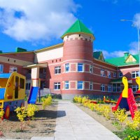
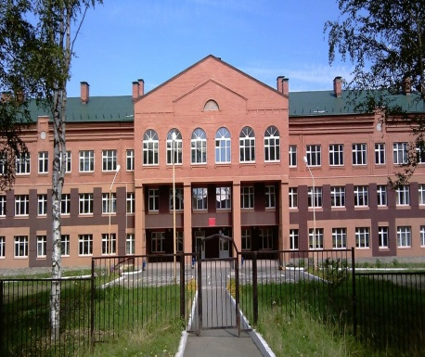

МУНИЦИПАЛЬНЫЕ ПРОГРАММЫ ШАЛИНСКОГО ГОРОДСКОГО ОКРУГА, РЕАЛИЗОВАННЫЕ В 2022 ГОДУ
24
Муниципальная программа «Развитие системы образования Шалинского городского округа до 2026 года»
1
2
Подпрограмма «Развитие системы общего образования в Шалинском городском округе до 2026 года»
3
Подпрограмма «Развитие системы дополнительного образования, отдыха и оздоровления детей в Шалинском городском округе до 2026 года»
Исполнено - 162 604 100,13 руб.
Исполнено – 339 900 929,74 руб.
Подпрограмма «Развитие системы дошкольного образования в Шалинском городском округе до 2026 года»
План - 28 625 210,88 руб.
Исполнено – 28 389 342,66 руб.
План - 162 604 100,13 руб.
План - 347 595676,82 руб.
4
Подпрограмма «Обеспечение реализации муниципальной программы «Развитие системы образования в Шалинском городском округе до 2026 года»»
План - 11 205 361,15 руб.
Исполнено – 11 069 821,10 руб.
Муниципальная программа «Развитие системы образования Шалинского городского округа до 2026 года» | Объем бюджетных ассигнований на финансовое обеспечение реализации муниципальной программы 2022 г. (руб.) | Исполнено (руб.) | Процент исполнения | Удельный вес в общем объеме расходов, %
 | 550 030 348,98 | 548 813 808,63 | 99,8 | 49,4

Slide 26






Контактная информация для граждан
26
Бюджет для граждан составлен
на основе решения Думы Шалинского городского округа от 29.06.2023г. № 189
«Об исполнении бюджета Шалинского городского округа за 2022 год»
Над Бюджетом для граждан работали специалисты Финансового управления администрации Шалинского городского округа
623030 р.п.Шаля ул. Орджоникидзе д. 5
тел. (34358) 2-13-53,
(34358) 2-25-38; Факс (34358) 2-13-53
Интернет-сайт: www.shalya.ru
Режим работы: понедельник - четверг
с 8.18 до 17.30 часов,
пятница с 8.18 до 16:30,
суббота-воскресенье выходной

